Slide 1
Прогнозирование конечных свойств новых материалов (композиционных материалов)
Быстренина Ирина Евгеньевна

Slide 2
План работы
¹
Разведочный анализ данных
²
Предобработка данных
³
Модели для прогноза целевых переменных
⁴
Рекомендательная нейросеть для соотношения матрица-наполнитель
⁵
Создание Flask приложения

Slide 3
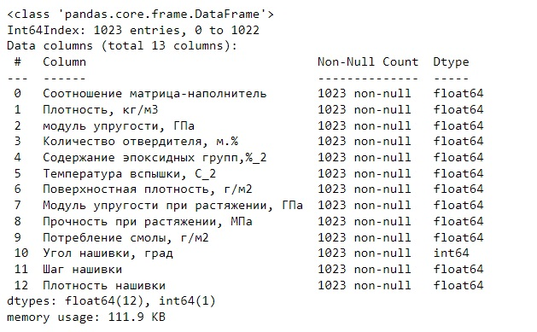
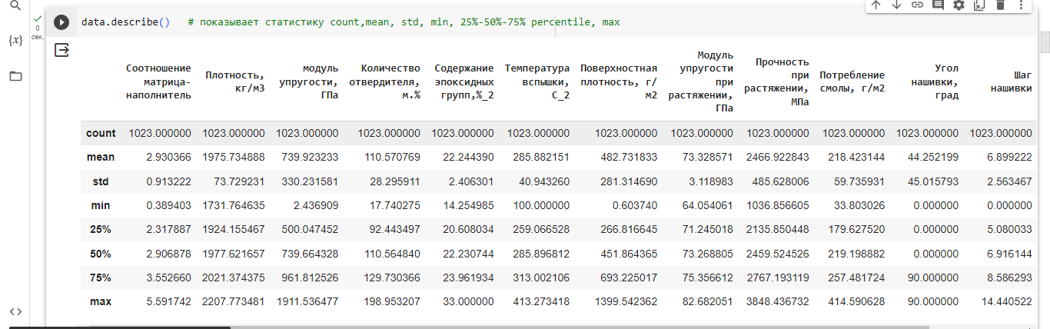
Разведочный анализ данных
Исходная информация была представлена в 2 файлах .xlsx. Размерность X_bp (1023, 11), X_nup имеет размерность (1040, 4).
После объединения – 1023 строк, 13 столбцов.
Видим тринадцать столбцов, нулевых значений нет, у всех данных тип float64.

Slide 4
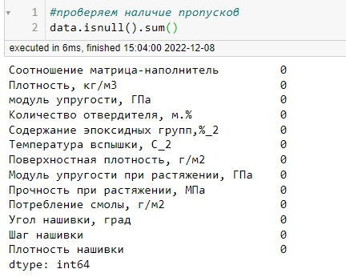
Пропуски
Пропусков нет

Slide 5
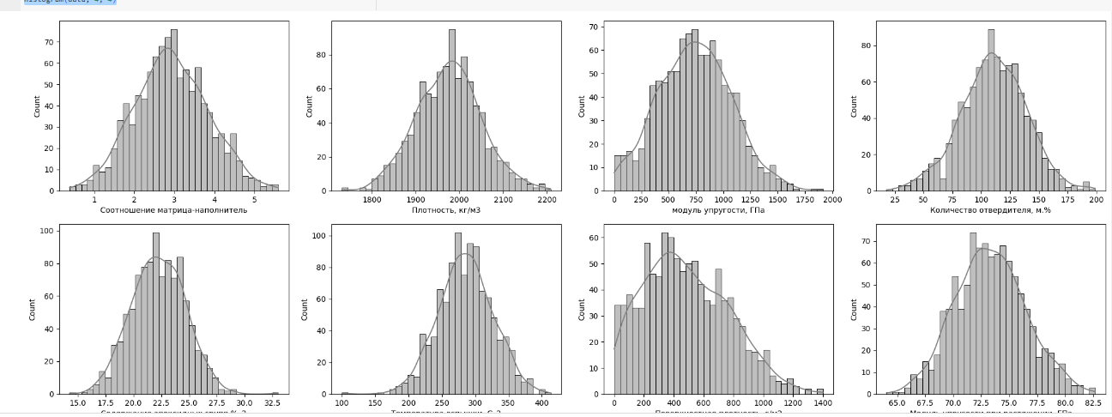
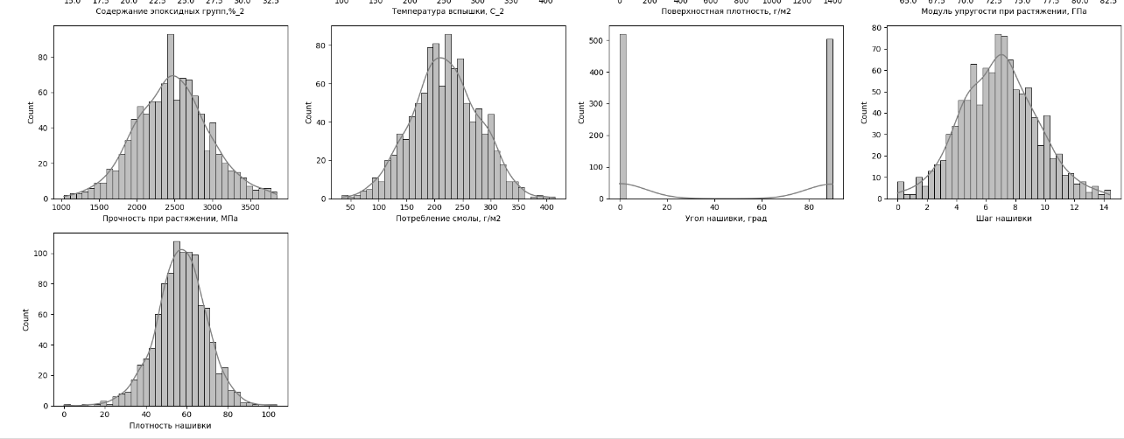
Гистограммы
Данные имеют нормальное распределение.
Есть небольшое смещение

Slide 6
Попарные графики рассеивания
Данные рассеяны, низко связаны между собой

Slide 7
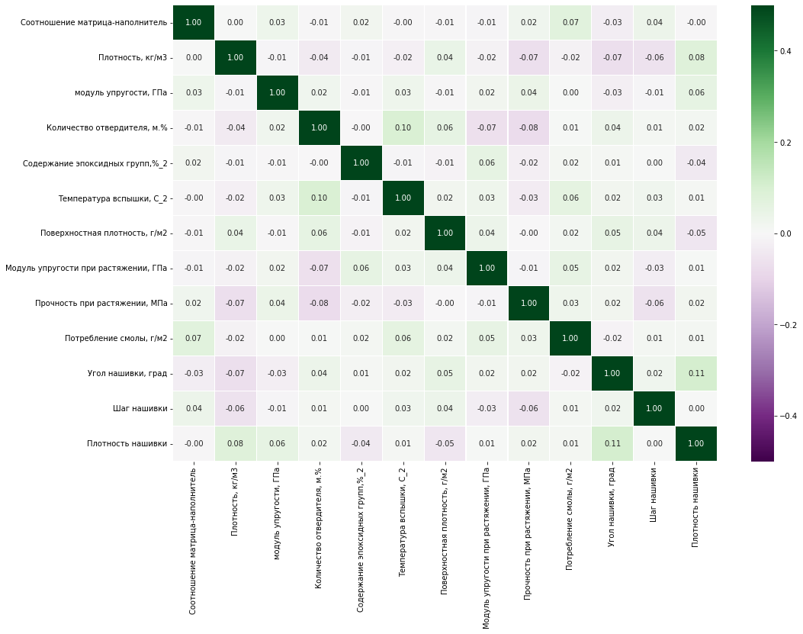
Матрица корреляции признаков
Между признаками нет линейной зависимости

Slide 8
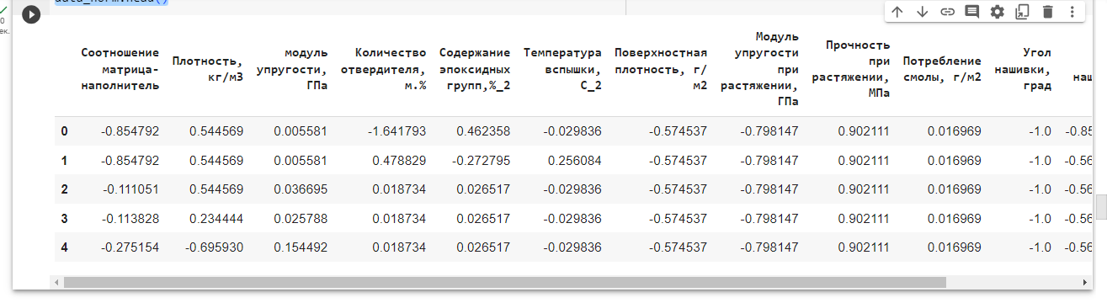
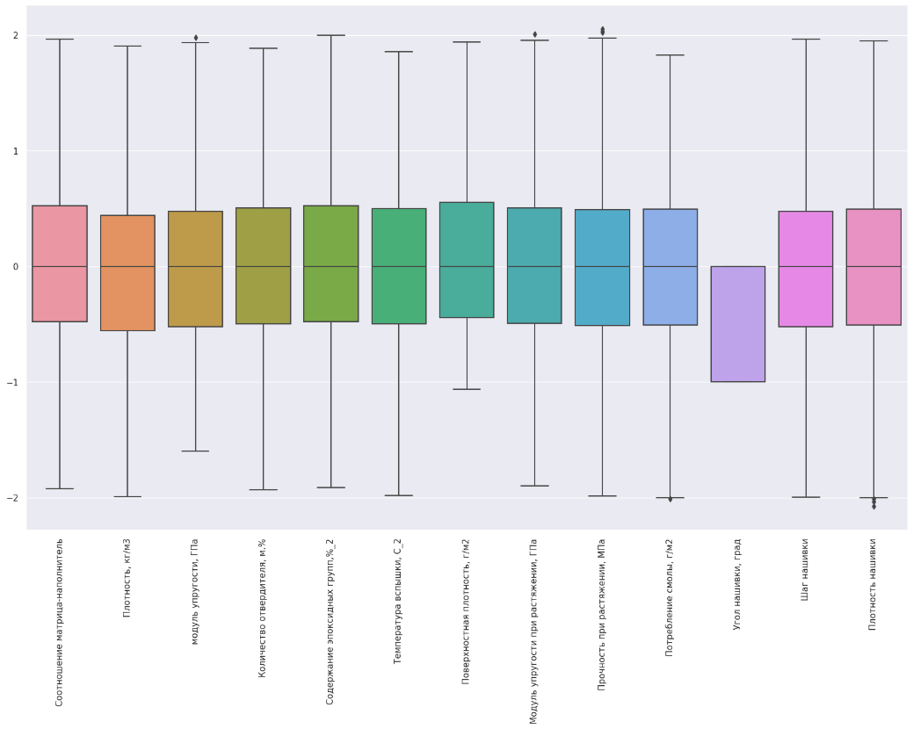
Нормализация
RobustScaler
Данные приведены к одному диапазону, выбросы остались незначительные

Slide 9
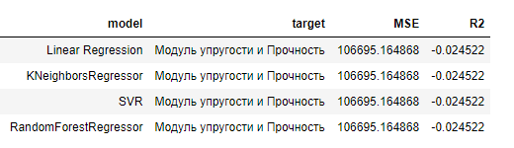
Разработка и обучение моделей
Ни одна модель не дала удовлетворительных результатов.

Slide 10
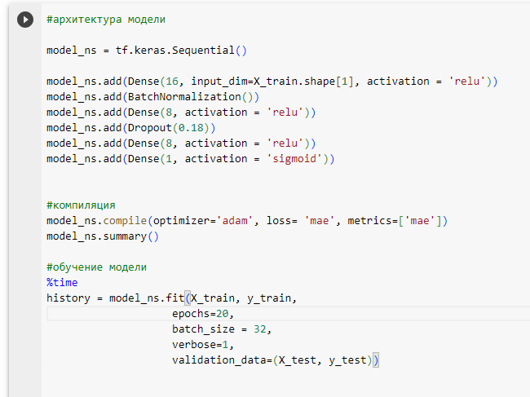
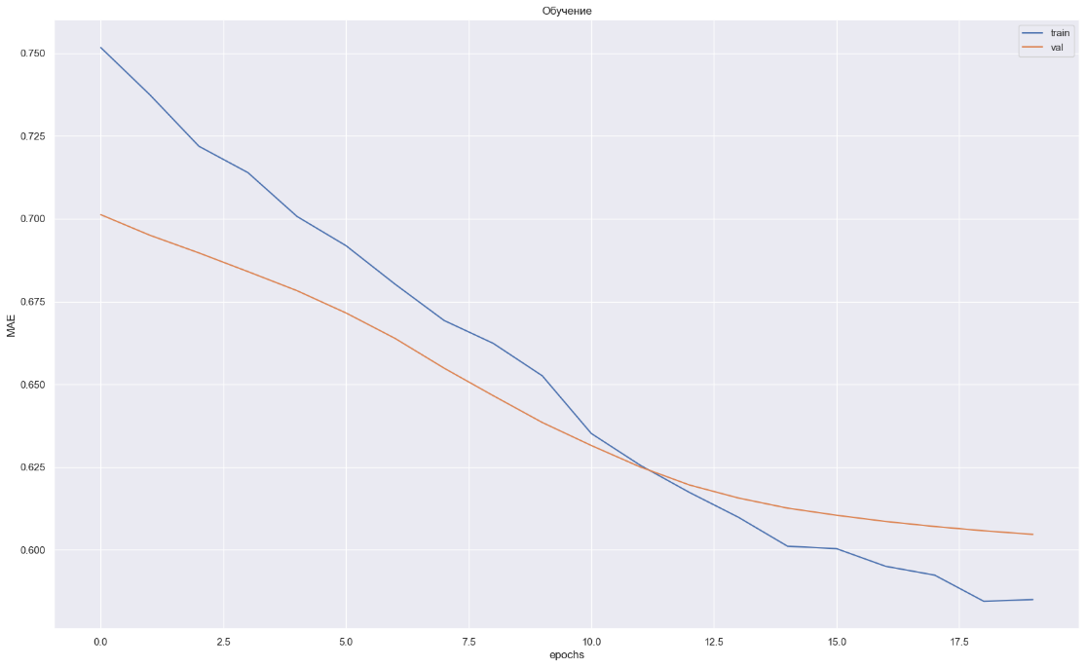
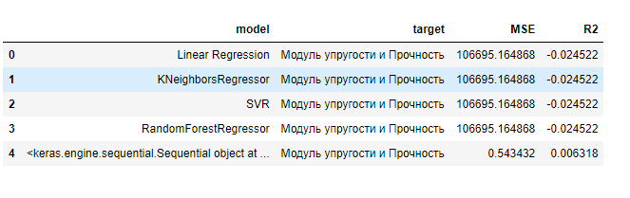
Нейронная сеть
Наилучший результат из использованных моделей показала нейросеть.

Slide 11
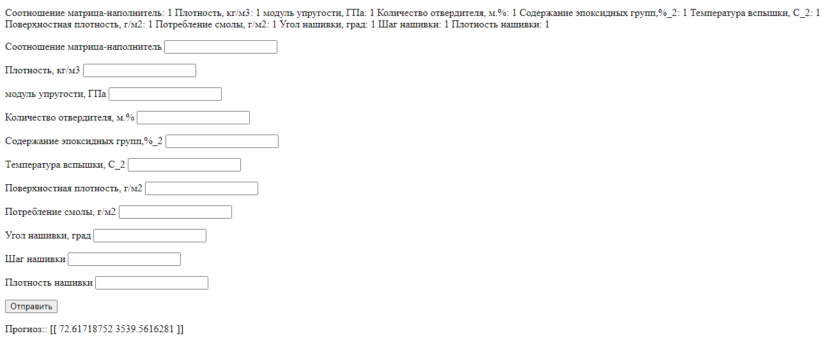
Разработка Flask приложения

